Slide 1
深碗課程 自主學習
國立臺灣大學 生化科技學系 莊 榮 輝
2018
Notes:
1
(1) 分享心得
(2) 應該有用
(3) pdf 課後下載

Slide 2
臺灣學生學習
的最大問題？
1

Slide 3
選修太多課程
單向沒有互動
缺乏討論問題
學習無法深入
2

Slide 4
深碗 vs 淺碟
3
Notes:
(1) 挑戰大問題
(2) 又可影響每一個人
(3)

Slide 5
學習是學生
自己的事
不是老師的事
把學生拖下水
4

Slide 6
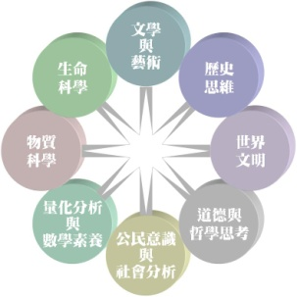
臺大教學 十年維新
5
● 李嗣涔校長、蔣丙煌教務長
● 楊泮池校長
● 江宜樺主任、莊榮輝教師組長
● 莊榮輝主任
● 莊榮輝教務長
頂尖大學計畫 (第一期)
Teaching and Learning Development
頂尖大學計畫 (第二期)
Student Learning-Outcome Orientated
1997
教學研究單位評鑑、課程評鑑、教師評鑑 (1998)
機構、中心
或制度平台
後
期
三校聯盟
前
期
教學發展中心
中
期
臺灣通識學會
國外教學參訪團：
NE: New England 四校
MW: Middle West 三校
EU: 英國及法國三校兩機構
CA: 加州五校一機構
HK: 香港三校
JP: 日本五校
POD: 美國 POD 年會
國內參訪：
政治大學 (2006)
北二區教學資源中心
臺灣通識網 GET
GET Peer-Review
開放課程 OCW
博雅教學館
自辦評鑑認定
TPOD
課程地圖
新生專題
(2001)
臺大演講網
(2009)
臺大開放式課程
(2013)
臺大 YouTube
臺大 Coursera
統計學位學程
體育學位學程
等第制成績
(新生書院)
火星人計畫
臺大希望計畫
統計教學中心
寫作教學中心
教務共識會議
海外推甄
參
訪
NE
MW
EU
CA
HK
JP
POD
招生辦公室
2006
2007
2008
2009
2010
2011
2012
2013
2014
2015
教學計畫 SoTL →
椰林講堂 →
夏季學院 →
學程重整 → 學程評鑑
新進教師研習營 →
新進教師研習營 →
翻轉教學→
教學意見調查 2.0
學習開放空間 →
北二區基地營 →
深碗課程 →
優良教師遴選 2.0
教學助理制度 →
IACW →
總整課程 →
共授課程 →
通識教育改革 (2005-2010)
基礎學科先修認證 →
教師歷程檔 tPo →
通識教育改革報告書
通識教育再評鑑
中國高校研習營→
學習歷程檔 ePo →
規劃與活動
基本能力 15 + 3
共同教育中心

Slide 7
臺大創新教學
X + 1
3 x 3
15 + 3
6

Slide 8
將可改變整體教學結構
7
深碗課程
+
1
1
1
1
1
例如︰
原來 3 學分講習課程
增加學分進行非講課之學習：
(1) TA 討論課
(2) 其他 (如習題演練、作品等)
(1) 增加核心課程的學分將引起連鎖反應
(2) 因課程學分增加→學生修課數目減少
(3) 學生可投注更多時間在課外自主學習
(4) 將排擠其他次要課程並浮現核心主軸

Slide 9
8
教師面
解決教師授課時數問題
發揮系所課程委員會功能
學系檢討課程
教師加計時數
課程面
學生面
浮現核心課程
教師規劃課程
深碗課程
課程反思改進
排擠其他課程
學分加重
配置教學助理
各種課後作業
修課數目減少
解決淺碟學習的問題
投入更多時間
新的學習方式
解決學生修課過多問題
新學分
展現教學成效
Student learning-outcome

Slide 10
以各種方式導入深化教學
9
(a) 深碗課程 (X + 1)
(b) 共授課程 (3 x 3)
除了正規課堂演講之外，可規劃加上討論課或實習學分
由多位不同領域教師共同授課，鼓勵每位教師全程參與
3 = 2 + 1
3 = 2.5 + 0.5
2 = 1.5 + 0.5
開課原則︰
1) 重要科目可規劃額外學習活動時間
2) 所增加時數可以計入課程之學分數
3) 增加時數主要在加強學生自我學習
4) 請課程委員會檢討必須深化的課程
5) 教務處鼓勵並協助所需之經費補助
6) 無法外加學分者可以內部分割學分
開課原則︰
1) 由兩位以上不同領域教師共同授課
2) 鼓勵每位教師全程上課並參與討論
3) 每位教師可依實際到課時數計鐘點
4) 鼓勵規劃全新的跨領域創新性課程
5) 師生可經跨領域交流達成創意創新
6) 教務處補助所需的教學助理或經費
Notes:
(1) 鼓勵學生參加課程委員會
(2) 教師也可以自己規劃深碗教學
(3) 機械、昆蟲、電機合作製作蜻蜓飛行器

Slide 11
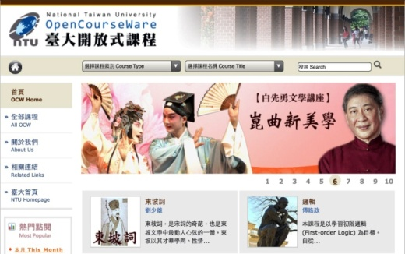
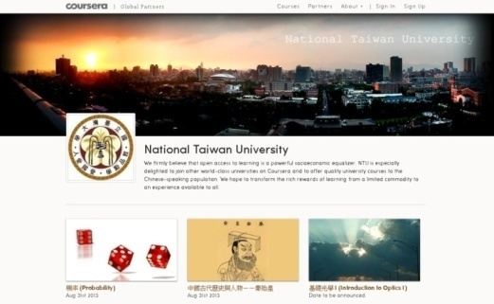
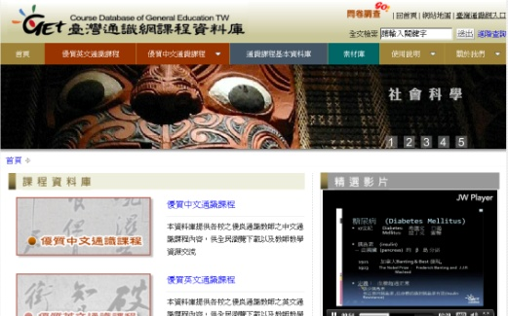
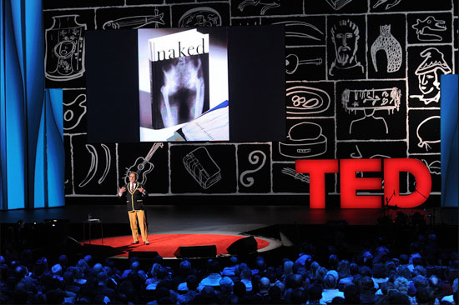
(c) 翻轉教室 (15 + 3)
10
翻轉教學其實不難！
推動策略：
先鼓勵 15 + 3 部份翻轉
最終以全部翻轉為目標
以基礎學科為先導試行
尋求典範系所合作推廣
推出開設翻轉課程誘因
優先配置翻轉教學助理
多開設翻轉教室工作坊
鼓勵教師組成翻轉社群
檢討學生能否適應翻轉
修課學生
授課教師
上課前
線上課程
討論提綱
上課
可自行錄製或
使用現有教材
翻轉教學
NTU OCW
Coursera
GET
TED
Notes:
11

Slide 12
11
解題
自求多福
Problem-
Based
Learning
講課
解題
+
深碗課程
錄製 課程
解題
網上自習
翻轉教學
深碗課程、翻轉教學、PBL 三者之間的意外相似性
Notes:
(1) 交集是什麼？
(2)
(3)

Slide 13
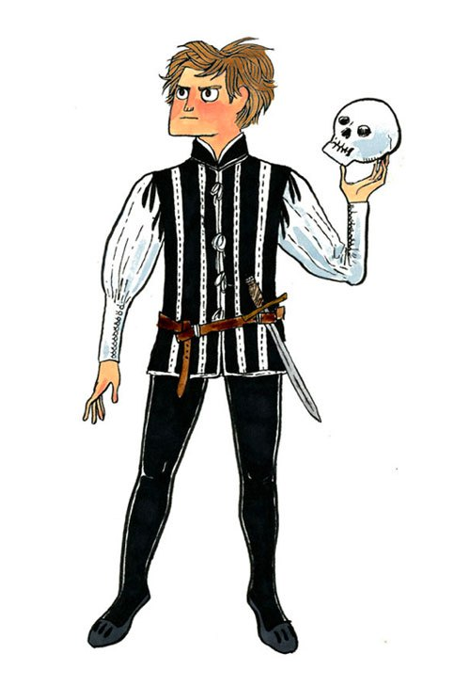
12
To be, or not to be,
that is the question...
Hamlet
Cartoon: Brain Pickings

Slide 14
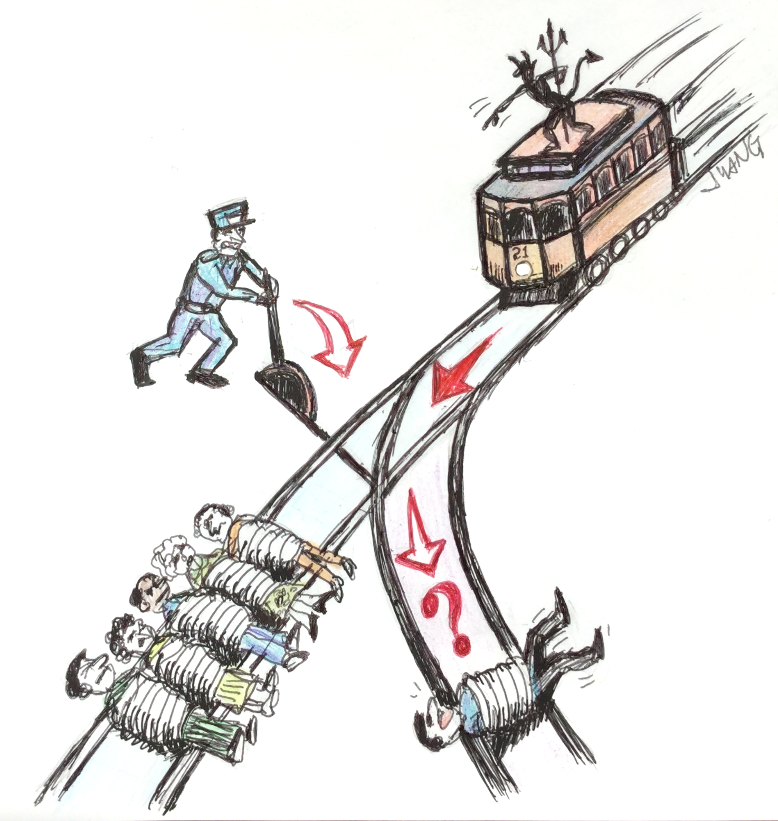
13
Trolley problem
Philippa Foot (1967)

Slide 15
人生充滿問題
問題誘發反思
操練解題流程
成就帶來自信
14

Slide 16
課後作業
時事問題
專案研究
實習實踐
15

Slide 17
考前急救班
16
把關鍵內容
轉化成問題
考試當天或前一週討論試題
教師提示每一試題的關鍵字
學生就關鍵字提出問題討論
1
2
3
4
5
6
7
8
9
10
11
12
13
14
15
16
17
18
期中考
期末考
每半學期整理出關鍵問題集
學生自行組團進行自主解題
考試前教師開放給學生提問
考試內容有六成出自問題集
另外兩成題目由問題集衍生
最後兩成題目則為全新題目
考前解題班

Slide 18
世界經濟論壇
Top 10 skills
17
做事
做
人
4~10 = 與人相處的能力
2016 年世界經濟論壇 (WEF) Top ten job skills

Slide 19
未來技能
(1) 解決問題能力
(2) 批判性思考力
(3) 創意或創造力
18
2016 年世界經濟論壇 (WEF) Top ten job skills

Slide 20
聞
思
修
19
問題
反思
創造
看見未來教育的光

Slide 21
深碗課程將可
改變臺灣學生
之學習態度！
20

Slide 22
自主學習的黃金地圖
21
共授
課程
服務課程
企業實習
國外經驗
社會實踐
實境實習
總整課程
Capstone
3 x 3
PBL
問題導向
解決問題
深碗課程
翻轉教學
X + 1
15 + 3
小組學習
自主學習
教學助理
學習成效
其實都是解決問題的能力
Notes:
背後的影子：討論問題、解決問題

Slide 23
人才是邁向頂尖的唯一關鍵
22
Human resource is critical to achieve the university excellence
以教育彩繪臺灣的未來
Education brings Taiwan a colorful future

Slide 24
臺大教務長
招聯會執秘
23
高中沒教好
大學不會好

Slide 25
普通高中
24
176-184
122-126
54-58
必修課程
部定 118
校定 4-8
選修
課程
加深加廣
多元選修
補強選修
彈性學習
(12-18)
團體活動
(12-18)
素養導向教學

Slide 26
素養導向教學
基本核心能力
25

Slide 27
基本素養
Literacy
26
通識課程
核心能力
Competence

Slide 28
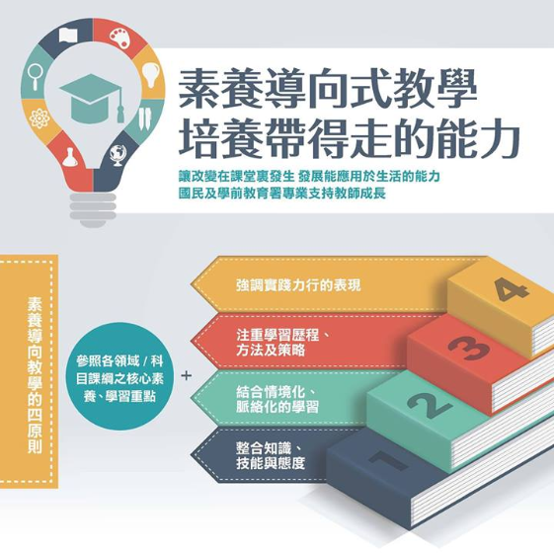
27
素養
能力
實踐力行
學習歷程
情境脈絡
知識態度
Capstone
Portfolio
Case study
What-How-Why
(親子天下網站)

Slide 29
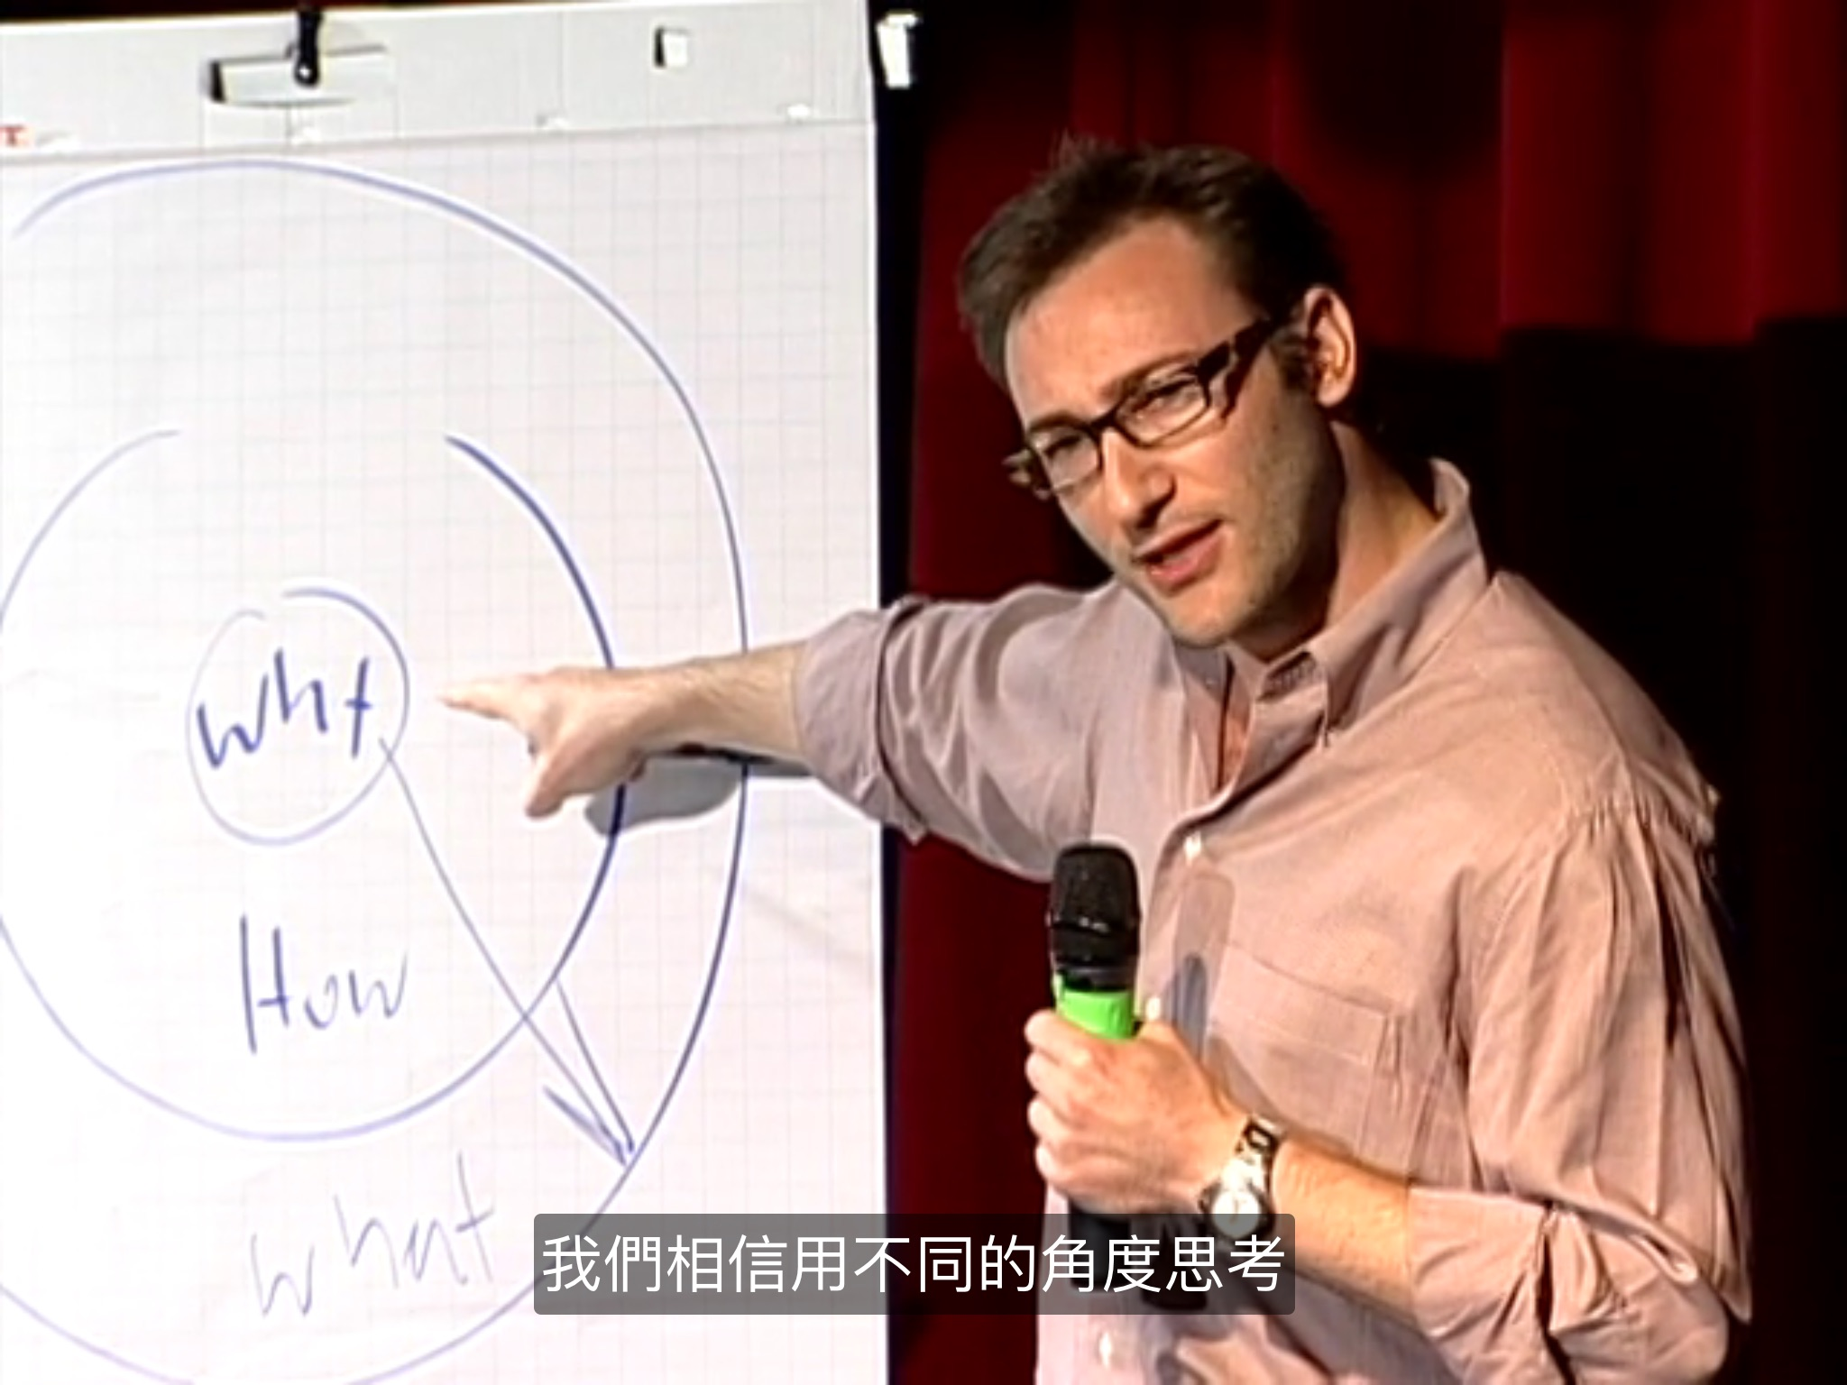
How great leaders inspire action
TEDxPuget Sound (2009)
Simon Sinek
What → How → Why

Slide 30
知識
技能
態度
What
How
Why
29

Slide 31
加值專業
潛在專業
30
深植在所有課程

Slide 32
專業知識
31
A
B
C
A
A
B
B
B
C
C
C
A
A
B
C
C
A
A
B
B
B
B
A
C
C
C
A
A
B
C
B
C
核心素養

Slide 33
潛在式課程
32
B
B
B
B
B
B
B
B
B
B
B
C
A
C
A
A
C
C
A
C
A
A
C
A
C
C
A
A
C
C
A
C
What → How → Why

Slide 34
33
實習實作
預見未來
決策能力
創意創新
人際協調
潛在課程
解決問題
溝通表達
群體學習
核心能力
自主學習
團隊合作
核心素養
反思寫作
國際移動
社會責任
邏輯思考
基本素養
在地實踐
經典人文
藝術美學
文創產業
科普教育
宇宙生命
歷史文明
多元文化
生命教育

Slide 35
34
他
社會實踐
溝通表達
小組合作
實際問題
領導能力
解決問題
挑戰問題
創新創意
自主學習
反思能力
終身學習
我

Slide 36
教師成長社群
課程發展委會
全校總體方針
學校內外交流
35

Slide 37
風行草偃
36
(倫語)
風吹著芒草倒向一邊，但我們看不到風…

